Slide 1
Первая мировая война
(1914 – 1918) и ее итоги

Slide 2
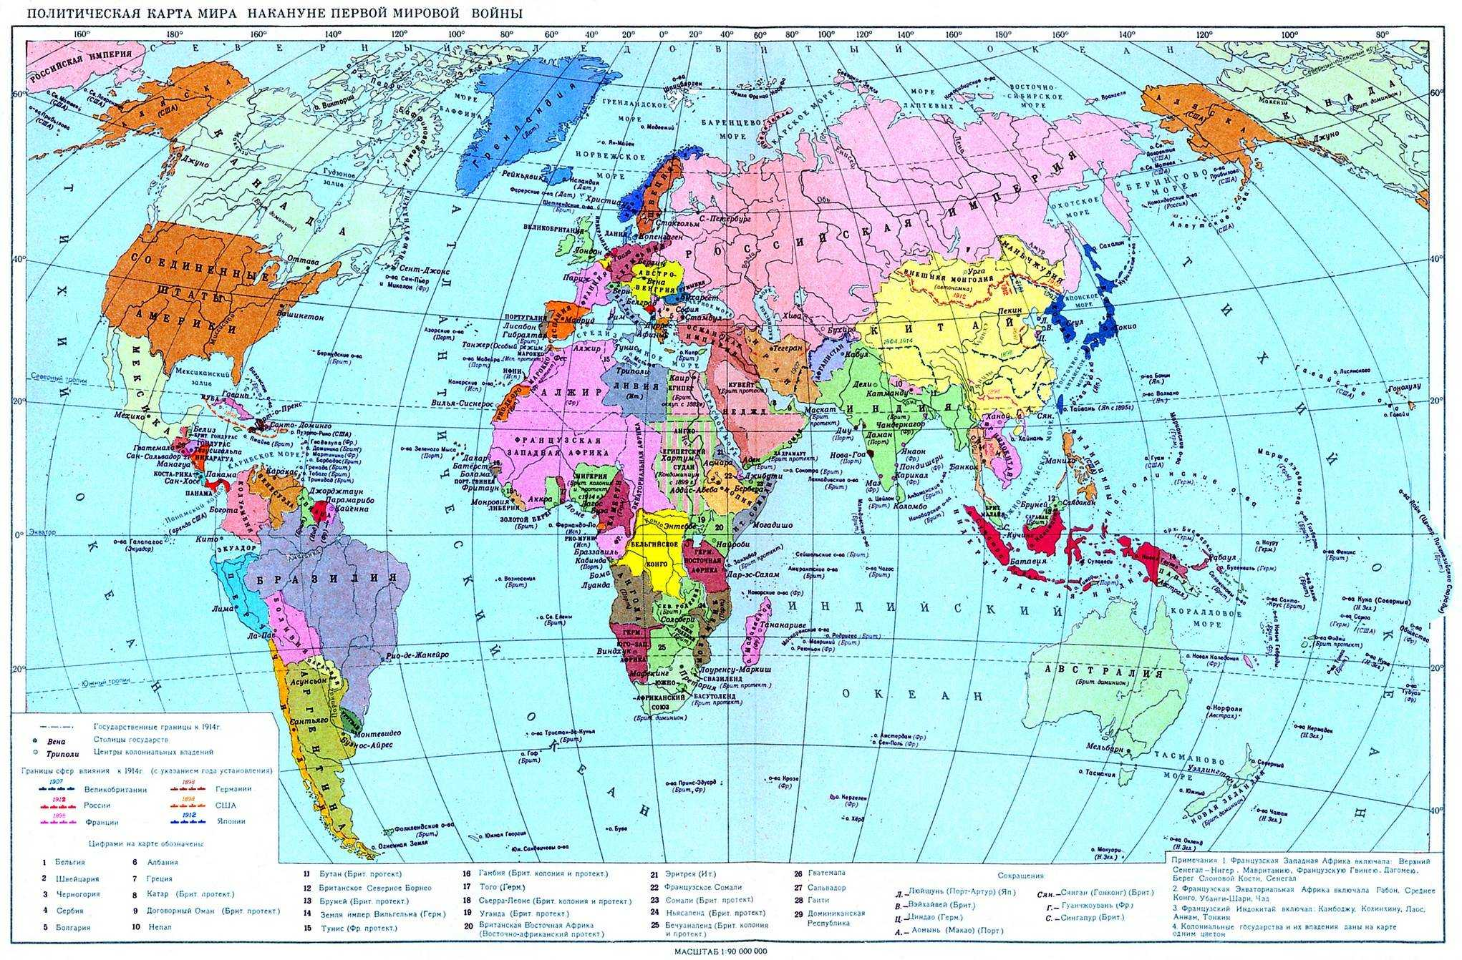

Slide 3
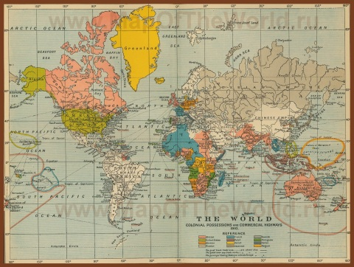
Политическая карта мира 1900 г.

Slide 4
Показатели развития к 1900 г.
Государство | Форма правления | Численность населения (млн. чел) | Доля занятых в с/х (%) | Прирост промышленной продукции
Великобритания (с колониями) | Парламентская монархия | 35,5 (с колониями – 400) |  | 2,1 %
Франция | Парламентская республика | 40,5 | 40 %
Германия (с 1870 г.) | Парламентская монархия | 56,4 | 30 % | 4,1 %
Австро-Венгрия | Парламентская монархия | 45 | 60 %
Российская империя | Абсолютная монархия | 125 (без Царства Польского) | 80 % | 8,1 %
Италия (с 1870 г.) | Парламентская монархия | 32,5 | 30 %
США | Президентская республика | 72 | 14 % | 4,2 %

Slide 5
Создание военно-политических союзов европейских государств
1882 – Тройственный союз (Германия, Австро-Венгрия, Италия)
1904 -1907 – Тройственное согласие «Антанта» (Россия, Франция, Великобритания)

Slide 6
Гаагские конвенции 1899 и 1907 гг.
Попытка выработать правила «цивилизованного» ведения войны:
правила обращения с мирным населением и военнопленными;
запрет бомбардировки населённых пунктов;
запрет применения некоторых видов ОМУ.

Slide 7
Итоги I мировой войны
(1914-1918)
Территориальные и геополитические (ликвидация 4-х империй).
Социально-демографические (реальные и потенциальные потери; изменения в положении женщин).
Радикализация рабочего движения.
Экономические (прямой ущерб; более активное вмешательство государства в экономику).
Психологические (посттравматический синдром).

Slide 8
Итоги I мировой войны
За 4 года войны в 38 государствах
- призваны в армию 65 млн. чел.,
- 10 млн. убитых,
- 20 млн. раненых и инвалидов,
- ок. 10 млн. погибли от голода и болезней,
вызванных войной (без учёта России).

Slide 9
ЭКОНОМИКА
Все государства, участвовавшие в войне, израсходовали на неё 186 млрд. долл.
(всё национальное богатство США в 1913 г.)
В Европе в результате войны промышленное производство составило ок. 30 % от уровня 1914 г.
В США в 1917-1920 гг. число миллионеров
увеличилось на 25%.
К 1921 г. долг европейских стран Соединенным Штатам - 15 млрд. долл.

Slide 10
Мирные договоры со странами Четверного союза (Центрального блока)
Парижская мирная конференция
28 июня 1919 – Версальский (Германия)
10 сентября 1919 – Сен-Жерменский
(Австрия)
27 ноября 1919 - Нейиский (Болгария)
4 июня 1920 - Трианонский (Венгрия)
10 августа 1920 – Севрский (Турция)

Slide 11
Лига наций (1920-1946)
1-я часть Версальского мирного договора –
Статут Лиги наций.
Организация для
разоружения,
предотвращения вооруженных конфликтов,
урегулирования межгосударственных споров дипломатическим путем.
Но:
фактическое признание неравноправия государств и народов (мандатная система),
в результате установления новых границ – национальные меньшинства и межэтнические противоречия.

Slide 12
